Slide 1
第一章 介绍

Slide 2
综合性
跨越，渗透
  程序设计语言与算法
  计算理论与软件工程
  体系结构与操作系统
组成部分
环境
软件工具

Slide 3


编译器要做哪些事情？
与自然语言翻译类似
MOVF id3, R2
MULF #60.0, R2
MOVF id2, R1
ADDF R1, R2
MOVF R1, id1
position:=initial
+rate*60
我爱南开
I love Nankai

Slide 4
词法分析——分词
切分为基本组成单元——单词
Position := initial
+ rate * 60
id1 := id2 + id3 * 60
我爱南开
我 爱 南开

Slide 5
语法分析➔语法树
形成单词间的层次关系
抽象出语法概念
:=
id1 := id2 + id3 * 60
id1
+
id2
*
id3
60
爱
我 爱 南开
我
南开

Slide 6
语义分析——类型检查&转换
运算对象是否符合运算符对其要求？
:=
:=
+
+
id1
id1
id2
*
id2
*
id3
inttoreal
id3
60
60
爱
爱
我
南开
我
南开

Slide 7
中间代码生成➔虚拟机程序
:=
temp1 := inttoreal(60)
temp2 := id3 * temp1
temp3 := id2 + temp2
id1 := temp3
id1
+
id2
*
id3
inttoreal
60
爱
我
南开
I love Nankai

Slide 8
代码优化——机器无关的
temp1 := inttoreal(60)
temp2 := id3 * temp1
temp3 := id2 + temp2
id1 := temp3
temp1 := id3 * 60.0
id1 := id2 + temp1

Slide 9
目标代码生成——汇编码
MOVF id3, R2
MULF #60.0, R2
MOVF id2, R1
ADDF R1, R2
MOVF R1, id1
temp1 := id3 * 60.0
id1 := id2 + temp1

Slide 10

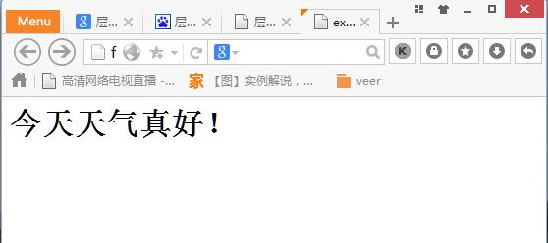
广义的“编译器”——浏览器
<h1>今天天气真好！</h1>

Slide 11
词法分析
<h1>今天天气真好！</h1>
LT header1_beg GT STR LT header1_end GT

Slide 12
语法分析
LT header1_beg GT STR LT header1_end GT
一级标题
一级标题开始
一级标题结束
STR
LT
header1_beg
GT
LT
header1_end
GT

Slide 13
语法分析
:=
id1 := id2 + id3 * 60
id1
+
id2
*
id3
60
LT header1_beg GT STR LT header1_end GT
一级标题
一级标题开始
一级标题结束
STR
LT
header1_beg
GT
LT
header1_end
GT
两棵语法树有何不同？
抽象语法树——简化，只包含源程序中单词
vs. 语法分析树——完整，还包含抽象出的语法概念

Slide 14
语义分析
一级标题
一级标题开始
一级标题结束
STR
LT
header1_beg
GT
LT
header1_end
GT
一级标题
一级标题开始
一级标题结束
STR
LT
header1_beg
GT
LT
header1_end
GT

Slide 15
浏览器渲染（“代码生成”）
一级标题
一级标题开始
一级标题结束
STR
LT
header1_beg
GT
LT
header1_end
GT

Slide 16
广义“编译器”—数据库查询
Model=“Civic” AND Year=“2001”
ID# | Model | Year | Color | Dealer | Price
6734 | Civic | 2001 | White | OR | $17,000
4395 | Civic | 2001 | Red | CA | $17,000

Slide 17
词法分析
Model=“Civic” AND Year=“2001”
Field_name = STR AND Field_name = STR

Slide 18
语法分析
Field_name = STR AND Field_name = STR
AND
=
=
Field_name
STR
Field_name
STR

Slide 19
语义分析
AND
=
=
Field_name
STR
Field_name
STR
AND
=
=
Field_name
STR
Field_name
STR

Slide 20
数据库管理程序执行查询
AND
=
=
Field_name
STR
Field_name
STR
ID# | Model | Year | Color | Dealer | Price
6734 | Civic | 2001 | White | OR | $17,000
4395 | Civic | 2001 | Red | CA | $17,000

Slide 21
1.1 编译器
Source program
Target Program
Compiler
Error messages
Diverse & Varied
源程序和目标程序种类都巨大（成百上千）
给编译技术的研究（编译器的构造）带来困难
好在不同编译器：都可划分为相同的基本任务、都采取相似的基本技术

Slide 22
1.1.1 分析－综合模型
两个基本组成部分
分析：将源程序分解为基本组成部分，生成中间表示形式
综合：从中间表示形式构建目标程序

Slide 23
中间表示形式
中间表示形式——树
节点——操作，孩子——参数
position := initial + rate * 60
:=
position
+
initial
*
rate
60

Slide 24
中间表示形式
中间表示形式——树
节点——操作，孩子——参数
position := initial + rate * 60
:=
position
+
initial
*
rate
60

Slide 25
使用编译技术的软件工具
处理源码、进行分析工作的辅助工具
  格式化编辑器
    强制文本符合语法，符合标准格式
    关键字自动完成、括号匹配
  格式化打印
    标准格式输出程序，清晰、美观
    字体、空格、缩进
    SourceFormatX

Slide 26
软件工具
  静态检查
    “简单”、“快速”的编译，检查可能的语义错误，甚至逻辑错误
    PC-LINT：不会执行的程序段、判断非负整数是否大于等于0
char firstChar1 (char *s)
{
return *s;
}
可能为空！

Slide 27
静态检查例子（续）
int *glob;
int *f (int **x)
{ int sa[2] = { 0, 1 };
int loc = 3;
glob = &loc;
*x = &sa[0];
return &loc;
}
void h(void)
{ unsigned int i;
if (i >= 0)
printf(">=0\n");
else printf("<0");
}
Splint检查此程序的结果
返回局部变量！
i为无符号整数！

Slide 28
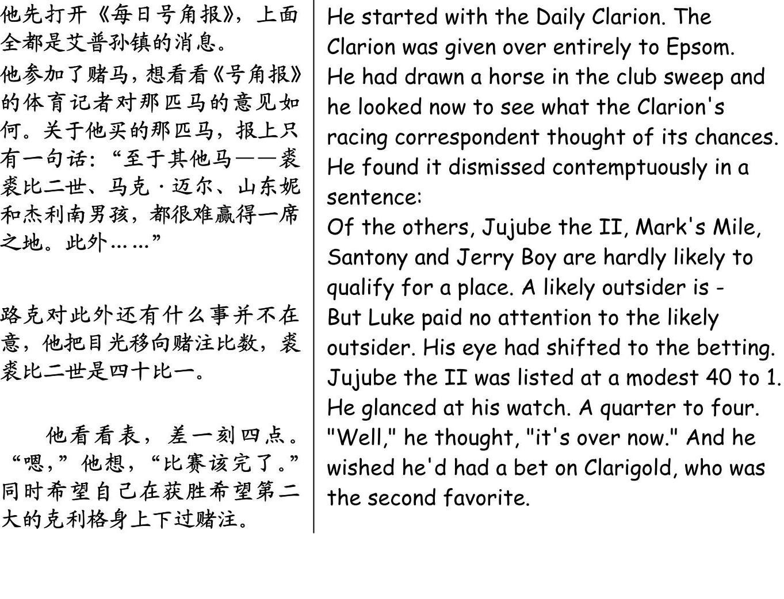

软件工具
  解释器
    不产生目标程序，边分析边执行
    Shell语言，早期BASIC、Java、Python

Slide 29
其它应用
排版软件
  普通文本，命令➔格式、图表、公式
  LATEX，TROFF
硅编译器
  源程序➔电路设计，变量——逻辑信号
  文本/图形模式
数据库查询
  数据查询语言
  输入—数据查询语句➔底层数据库访问操作
数据压缩
  压缩：初始数据➔上下文无关文法➔压缩文法
  解压：解压文法➔文法推导出唯一串➔初始数据
  滑铁卢大学杨恩辉教授，已应用于黑莓手机

Slide 30
1.2 源程序分析
三个阶段
  线性分析/词法分析
    由左至右扫描源程序字符序列➔token，单词（记号）——具有组合意义的字符序列
  层次分析/语法分析
    单词序列➔有意义的集合，语法单位
  语义分析
    检查程序各部分是否正确符合语义

Slide 31
1.2.1 词法分析
线性分析，词法分析，扫描
忽略空格、回车等，将字符组合为单词
For Example:
Position := initial + rate * 60 ;
标识符——position、initial和rate
_______ __ _____ _ ___ _ __ _
赋值符——:=
加法、乘法算符——＋、*
操作数——60
All are tokens

Slide 32
1.2.2 语法分析
层次分析，分析（parsing），语法分析
将词法分析产生的单词组合为语法短语
assignment statement
:=
identifier
expression
+
position
expression
expression
*
identifier
expression
expression
initial
identifier
number
rate
60

Slide 33
简化的语法分析树表示
:=
position
+
initial
*
rate
60
仅保存单词
  内部结点——运算符，叶结点——运算对象

Slide 34
语法分析树（parse tree）
assignment statement
:=
identifier
expression
+
position
expression
expression
*
identifier
expression
expression
initial
identifier
number
rate
60

Slide 35
语法结构的递归定义
表达式
  标识符是表达式
  数是表达式
  若expression₁和expression₂是表达式，则
  expression₁ + expression₂
  expression₁ * expression₂
  ( expression₁ )
  也是表达式
1、2——基本规则，3——递归定义

Slide 36
文法（grammar）
语句（statement）定义
  若identifier₁是一个标识符，expression₂是一个表达式，则
  identifier₁ := expression₂是一个语句
  若expression₁是一个表达式，statement₂是一个语句，则
  while ( expression₁ ) do statement₂和
  if ( expression₁ ) then statement₂
  也是语句
文法：处理token相互关系和结构的一组规则

Slide 37
词法分析和语法分析的划分
是否需要递归
词法分析
  扫描输入流，识别单个“单词”——token
  线性动作，无需递归
语法分析
  表达式、语句分析，括号匹配…
  需要层次化结构——语法分析树
  递归

Slide 38
1.2.3 语义分析
确定语法结构无歧义的唯一的含义
检查不合语义的错误
为代码生成收集信息
最重要的工作：类型检查，2 + ‘a’

Slide 39
例1.1 类型转换
int➔real
:=
position
+
initial
*
rate
inttoreal
60
Conversion Action

Slide 40
1.2.4 排版软件中的分析
LATEX
LATEX文件：普通文本＋命令
命令的分析和执行——词法分析、语法分析、语义分析
\begin{proof}
\end{proof}
\noindent
\section{Introduction}
$A_i$
$A_{i_j}$
begin
single
noindent
section
Embedded in a stream of text, i.e., a FILE
Language
Commands

Slide 41
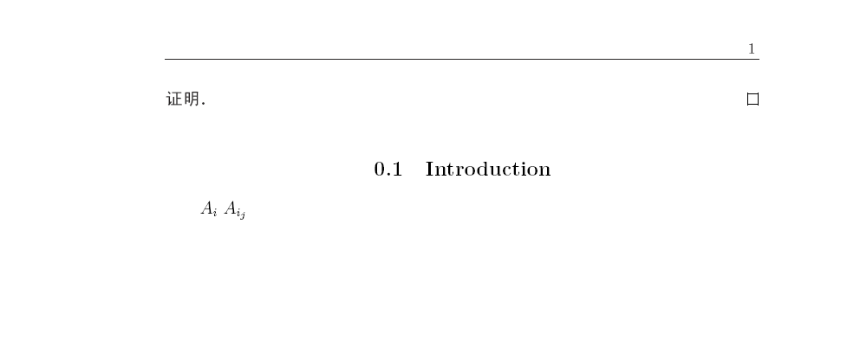
编译结果

Slide 42
1.3 编译器的多个阶段
Source Program
1
Lexical Analyzer
2
Syntax Analyzer
3
Semantic Analyzer
Symbol-table Manager
Error Handler
4
Intermediate Code Generator
5
Code Optimizer
6
Code Generator
Target Program

Slide 43
1.3.1 符号表创建/管理
记录标识符属性信息
  变量的存储分配、类型、作用域
  （对函数、过程）参数数目、参数类型、参数传递方式、返回类型
符号表的数据结构——记录表
每个记录：一个标识符及其属性
词法分析时创建
后续阶段修改/使用属性
var position, initial, rate: real;

Slide 44
1.3.2 错误检测和报告
各阶段均会遇到错误
处理方式：报告错误，应继续编译
大部分错误在语法分析、语义分析阶段检测出来
词法分析：字符无法构成合法单词
语法分析：单词流违反语法结构规则
语义分析：语法结构正确，但无实际意义

Slide 45
一个语句的完整翻译过程
position := initial + rate * 60
lexical analyzer
id1 := id2 + id3 * 60
syntax analyzer
:=
id1
+
id2
*
id3
60
semantic analyzer
Errors
:=
Symbol Table
id1
+
id2
*
id3
inttoreal
position ....
initial ….
rate….
60
intermediate code generator

Slide 46
Errors
Symbol Table
position ....
initial ….
rate….
intermediate code generator
temp1 := inttoreal(60)
temp2 := id3 * temp1
temp3 := id2 + temp2
id1 := temp3
3 address code
code optimizer
temp1 := id3 * 60.0
id1 := id2 + temp1
final code generator
MOVF id3, R2
MULF #60.0, R2
MOVF id2, R1
ADDF R1, R2
MOVF R1, id1

Slide 47
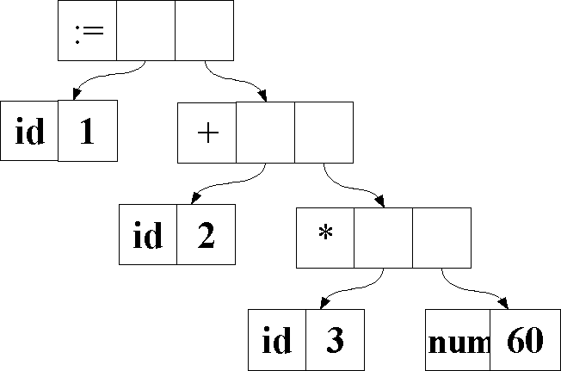
1.3.3 分析阶段
词法分析
  单词，词素，词法值➔符号表
  id₁ := id₂ + id₃ * 60
语法分析➔语法分析树
:=
id1
+
id2
*
id3
60

Slide 48
1.3.4 中间代码生成
虚拟机程序——不依赖实际体系结构
应有两个重要特性
  容易生成
  容易翻译为目标程序
三地址码
  temp1 := inttoreal(60)
  temp2 := id3 * temp1
  temp3 := id2 + temp2
  id1 := temp3

Slide 49
1.3.5 代码优化
生成运行速度更快的机器码
简单直接的优化：
  temp1 := id3 * 60.0
  id1 := id2 + temp1
“优化编译器”
存在简单但非常有效的优化方法——不会大幅减慢编译速度

Slide 50
代码优化
int main(int argc, char *argv[])
{
int i; double sum = 0.0;
for (i = 0; i < 100000000; i++) {
sum = sum + (1.0 + 1.0);
}
}
未优化目标程序
优化后目标程序

Slide 51
1.3.6 代码生成
生成可重定位机器码或汇编码
确定变量的内存位置
中间代码指令➔机器指令
关键：为变量指定寄存器
MOVF id3, R2
MULF #60.0, R2
MOVF id2, R1
ADDF R2, R1
MOVF R1, id1

Slide 52
1.1.2 语言处理系统
Source Program
1
Pre-Processor
2
Compiler
3
Assembler
4
Relocatable
Machine Code
Library,
relocatable object files
5
Loader Link/Editor
Executable

Slide 53
1.4 关系密切的软件
1.4.1 预处理器（preprocessor)
宏的处理（macro processing）
定义宏：名、体、形参
#define ：C、C++方式
#define X 3
#define Y A*B+C
#define Z getchar()
使用宏：名、实参
编译之前用宏体文本代替宏调用（实参代替形参）

Slide 54
例1.2 TEX中的宏
格式：\define <宏名> <模板(参数)> {<宏体>}
\define \JACM #1;#2;#3.
{ { \sl J. ACM } { \bf #1 }: #2, pp. #3. }
\JACM 17;4;715-728.——→
{{\sl J. ACM} {\bf 17}: 4, pp. 715-728.}
————→J. ACM 17:4, pp. 715-728
展开
显示效果

Slide 55
2. 包含（头）文件
#include：C、C++用法，将另一个文件包含到当前文件
defs.h
main.c
#include “defs.h”
…---…---…---
…---…---…---
…---…---…---
//////
//////
//////
//////
//////
//////
…---…---…---
…---…---…---
…---…---…---

Slide 56
Fibonacci数列程序
#include <iostream>
using namespace std;
int main()
{
int a, b, i, t, n;
a = 0;
b = 1;
i = 1;
cin >> n;
cout << a << endl;
cout << b << endl;
while (i < n)
{
t = b;
b = a + b;
cout << b << endl;
a = t;
i = i + 1;
}
return 0;
}
预处理结果

Slide 57
3. “Rational”预处理器
为旧的编程语义增加较新的流程控制、数据结构等功能
利用宏定义while, if等
使C类似Pascal
#define begin {
#define end }
#define then

Slide 58
4. 语言扩展
Equel：嵌入C的数据库查询语言
## Retrieve (DN=Department.Dnum) where
## Department.Dname = ‘Research’
预处理为：
ingres_system(“Retr…’Research’ ”, __, __);
转换为对数据库查询函数的调用
较早的C++预处理器

Slide 59
1.4.2 汇编器
编译器生成汇编代码➔由汇编器生成可重定位机器码
汇编代码——机器码的助记码
名字替代二进制操作码、内存地址
MOV a, R1
ADD #2, R1
MOV R1, b
b := a + 2

Slide 60
1.4.3 两次扫描汇编
每次读取一遍输入文件
第一次
  识别标识符，存入符号表
  指定（相对）内存地址
标识符 地址
a 0
b 4

Slide 61
第二次扫描
第二次
  指令➔二进制序列，标识符➔内存地址
  产生可重定位机器码
  0001 01 00 00000000 *
  0011 01 10 00000010
  0010 01 00 00000100 *

Slide 62
1.4.4 加载器和连接器
加载器：修改可重定位机器码中地址（加上加载地址），装载到指定内存位置，若加载内存地址L=00001111
  0001 01 00 00001111
  0011 01 10 00000010
  0010 01 00 00010011

Slide 63
加载器和连接器
连接器：将多个可重定位机器码文件组合为单一程序
  解决外部引用（变量、函数）
  输出符号表

Slide 64
Fibonacci数列程序
int a, b, i, t, n;
int main()
{
a = 0;
b = 1;
i = 1;
cin >> n;
while (i < n)
{
t = b;
b = a + b;
a = t;
i = i + 1;
}
return 0;
}

Slide 65
Fibonacci数列程序预处理结果
# 1 ".\\fibs.cpp"
# 1 "<built-in>"
# 1 "<command-line>"
# 1 ".\\fibs.cpp"
int a, b, i, t, n;
int main()
{
a = 0;
b = 1;
i = 1;
while (i < n)
{
t = b;
b = a + b;
a = t;
i = i + 1;
}
return 0;
}

Slide 66
Fibonacci数列程序汇编码
.file "fibs.cpp"
.globl a
.bss
.align 4
a:
.space 4
.globl b
.align 4
b:
.space 4
.globl i
.align 4
i:
.space 4
.globl t
.align 4
t:
.space 4
.globl n
.align 4
n:
.space 4

Slide 67
Fibonacci数列程序汇编码（续）
.def __main; .scl 2; .type 32; .endef
.text
.globl main
.def main; .scl 2; .type 32; .endef
.seh_proc main
main:
.LFB0:
pushq %rbp
.seh_pushreg %rbp
movq %rsp, %rbp
.seh_setframe %rbp, 0
subq $32, %rsp
.seh_stackalloc 32
.seh_endprologue
call __main
movl $0, a(%rip)
movl $1, b(%rip)
movl $1, i(%rip)
int a, b, i, t, n;
int main()
{
a = 0;
b = 1;
i = 1;
cin >> n;
while (i < n)
{
t = b;
b = a + b;
a = t;
i = i + 1;
}
return 0;
}

Slide 68
Fibonacci数列程序汇编码（续）
.L3:
movl i(%rip), %edx
movl n(%rip), %eax
cmpl %eax, %edx
jge .L2
movl b(%rip), %eax
movl %eax, t(%rip)
movl a(%rip), %edx
movl b(%rip), %eax
addl %edx, %eax
movl %eax, b(%rip)
movl t(%rip), %eax
movl %eax, a(%rip)
movl i(%rip), %eax
addl $1, %eax
movl %eax, i(%rip)
jmp .L3
.L2:
movl $0, %eax
addq $32, %rsp
popq %rbp
ret
.seh_endproc
.ident "GCC: (tdm64-1) 5.1.0"
int a, b, i, t, n;
int main()
{
a = 0;
b = 1;
i = 1;
cin >> n;
while (i < n)
{
t = b;
b = a + b;
a = t;
i = i + 1;
}
return 0;
}

Slide 69
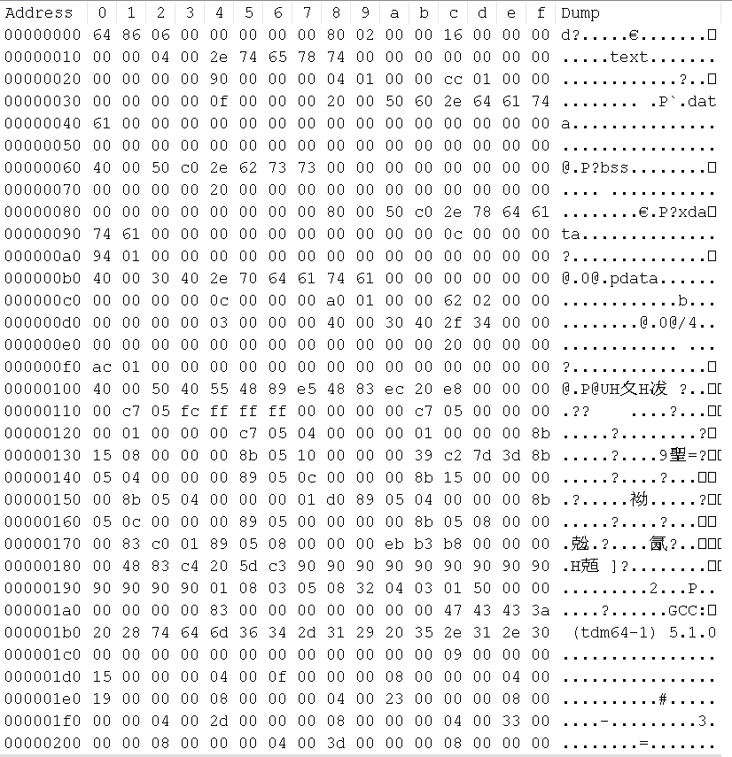
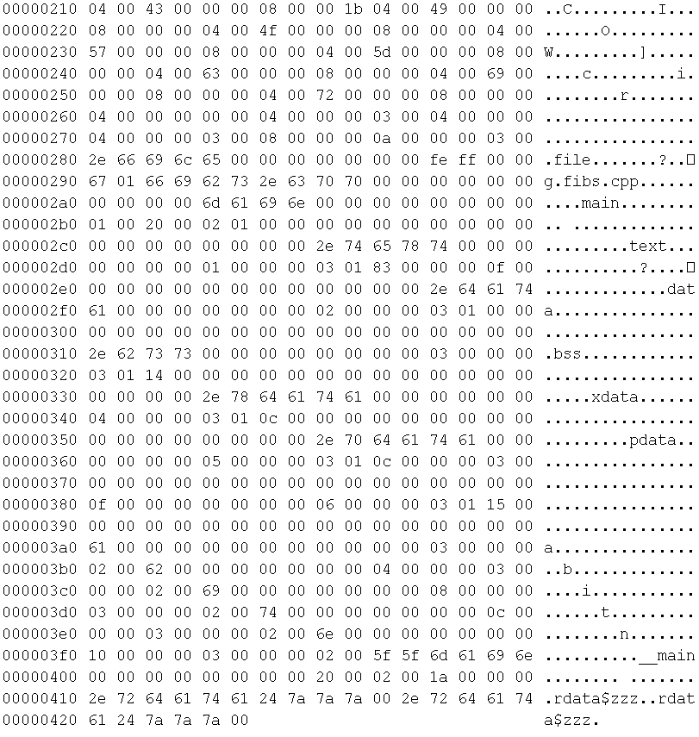
Fibonacci数列程序二进制码

Slide 70
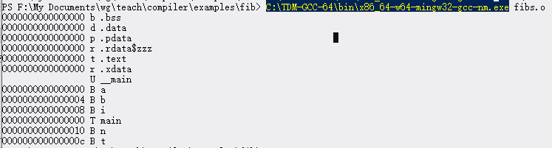
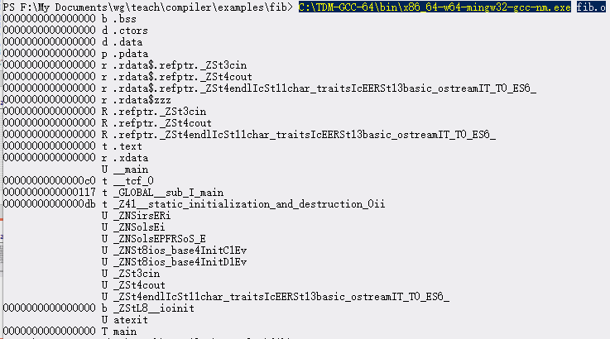
用nm查看二进制码中名字

Slide 71
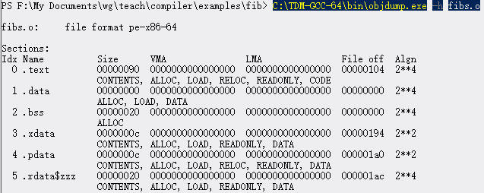
用objdump查看二进制码中的段

Slide 72
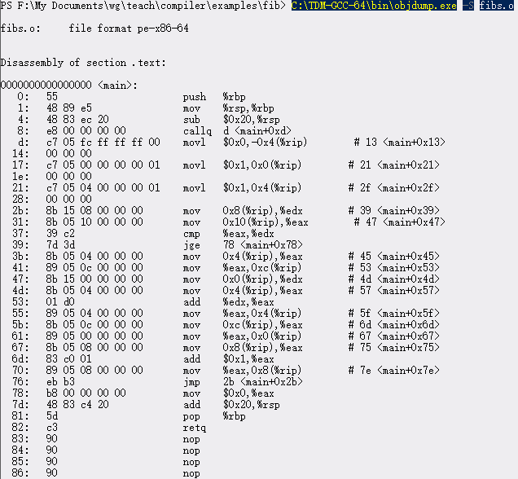
用objdump反汇编

Slide 73
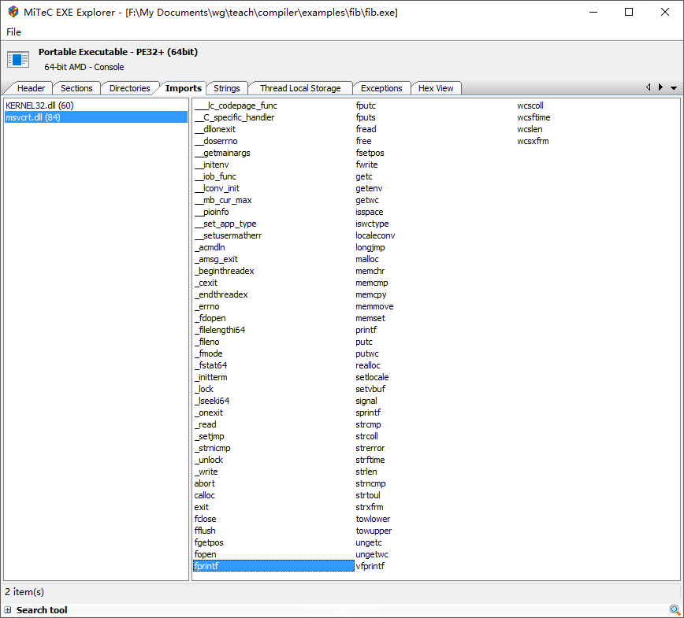
查看EXE文件引用的外部函数

Slide 74
1.5 编译器各阶段的组合
1.5.1 前端（front end）
  主要依赖源语言，很大程度与目标机器无关
  词法分析、语法分析、符号表的创建、语义分析、中间代码的生成、部分代码优化、错误处理

Slide 75
后端
后端（back end）
  只依赖目标机器、中间代码，不依赖源语言
  代码优化、代码生成
单前端，多后端
多前端，单后端，.NET MSIL
多前端，多后端

Slide 76
1.5.2 扫描（Pass，遍）
多个阶段合成一次扫描：读取一个输入文件，生成一个输出文件
词法分析、语法分析、语义分析、中间代码生成可合并在一起
  直接生成中间代码
  以语法分析为中心
    分析token流的文法结构
    调用词法分析器获取token
    调用中间代码生成器生成中间代码

Slide 77
1.5.3 减少扫描次数
减少文件读写次数
中间结果全部保存在内存——可能很复杂
某些阶段组合会产生问题
  中间表示形式➔目标代码生成
  向前跳转，GOTO target
  保留空位，记入符号表
  发现目标 target: MOV foobar, R1
  “backpatching”，填写所有空位
  跳转距离较长，需较多内存

Slide 78
1.6 编译器开发工具
compiler-compiler, compiler-generator, translator-writing system
基于某种特定的语言模式
  词法分析：除关键字、符号外完全相同
自动生成编译器各部分源程序
  用特殊语言描述编译器各部分
  用复杂算法处理描述，生成编译器源程序
  隐藏细节，易用

Slide 79
Parser generator
输入——基于上下文无关文法
生成语法分析器
早期，需花费大量编程时间
当前，最容易实现
PIC、EQN，几天时间完成
采用非常复杂的分析算法
Yacc

Slide 80
Scanner generator
自动生成词法分析器
输入——正则表达式描述
词法分析器——有限自动机
Lex

Slide 81
syntax-directed translation engine
生成一组例程——遍历语法分析树，生成中间代码
每个节点导致一个或多个“翻译”
每个翻译依赖于邻接节点的翻译结果

Slide 82
automatic code generator
生成目标代码生成程序
输入：一组规则——中间语言翻译为机器语言的规则
规则应提供足够信息：变量放置位置…
“模板匹配”技术
多种匹配选择
选择最佳匹配，避免组合爆炸

Slide 83
data-flow engine
“数据流分析”——代码优化技术
收集大量信息——数据如何在程序的不同部分间传输

Slide 84
本课程学习内容
 | 知其然 | 所以然 | 工具
词法分析 | 会用正规式描述词法结构、借助Lex实现词法分析器 | 简单的自动机知识 正规式→NFA→DFA →词法分析程序 | Lex
语法分析 | 会用上下文无关文法描述语法结构、借助Yacc实现语法分析器 | 文法→预测分析表→预测分析器 文法→LR分析表→LR分析程序 | Yacc
语法制导翻译 | 设计语法制导定义和翻译模式、借助Yacc实现语法制导翻译 | 如何在预测分析器、LR分析器中进行属性计算 | Yacc

Slide 85
本课程学习内容
 | 学习内容
类型检查 | 类型表达式、类型系统 等价判定
中间代码生成 | backpatching技术
代码生成 | 基本块、流图 寄存器分配与指定、窥孔优化
代码优化 | 数据流分析、 各种类型的优化

